Slide 1


Innovación y digitalización para la sostenibilidad
#weareinnovating

Slide 2

Contenido
1
2
La Fundación
Proyectos
Nuestra actividad
CENIT & CENIT2.0
Miembros
IA Sistemas de riego
Alianzas estratégicas
Limpulación
Áreas
EIT KIC Water

Slide 3

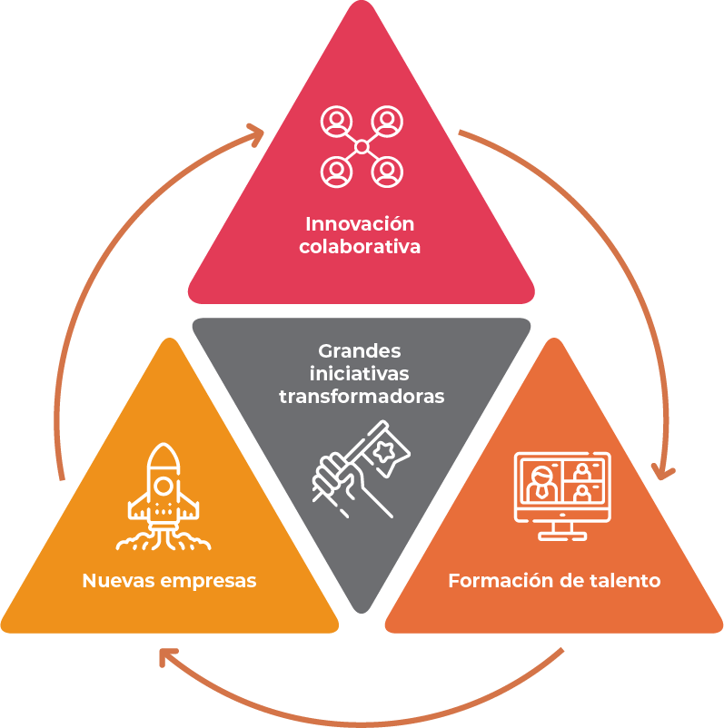
¿Qué es Innova IRV?
Innova IRV es una Fundación basada en un modelo privado-público, cuyo objetivo es ayudar al crecimiento y consolidación de la industria generadora de tecnologías digitales en nuestro país a través de:

Slide 4
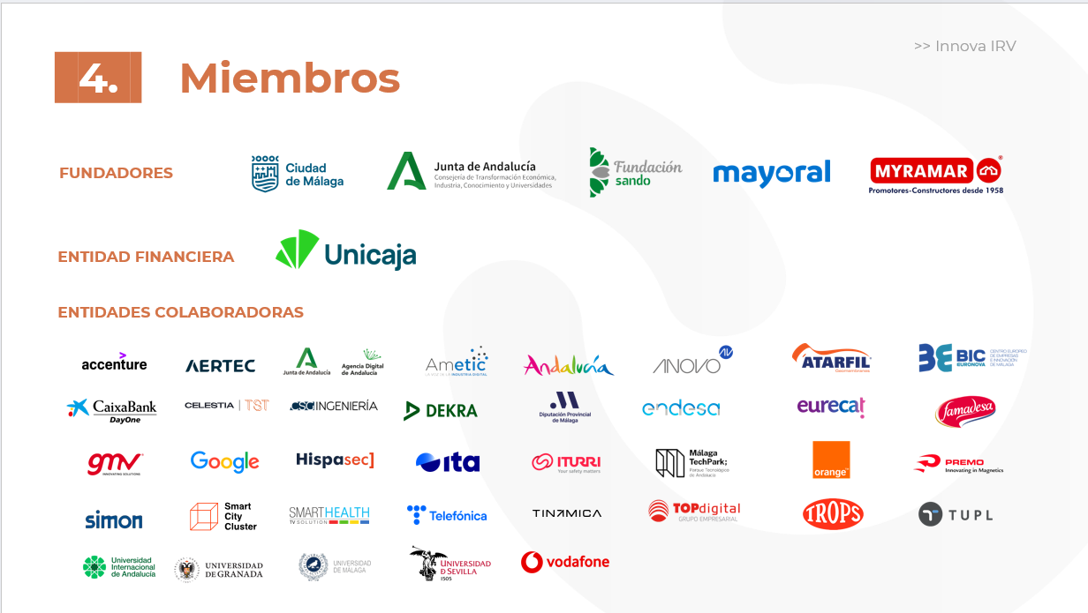

Slide 5






Alianzas estratégicas
Centros Tecnológicos
Universidades
Grandes iniciativas
transformadoras
Proyectos PRIVADO-PÚBLICOS de Innovación
Proyectos PÚBLICO-PRIVADOS de Investigación
Prestación de
servicios
Provisión de
talento

Slide 6
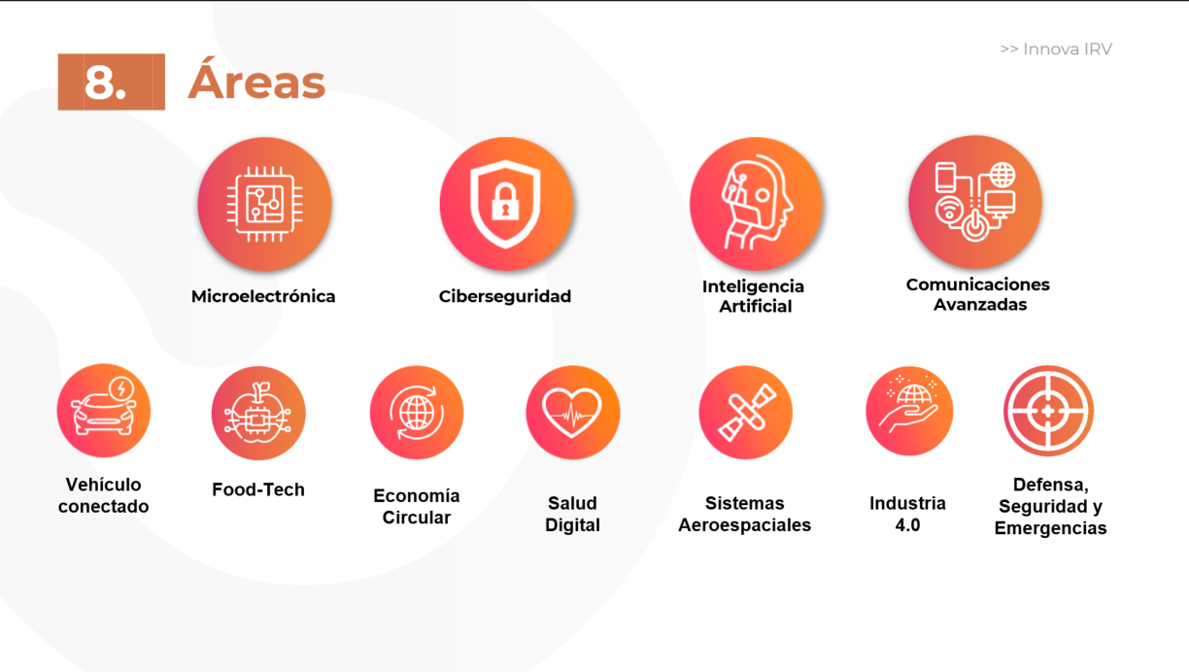

Slide 7
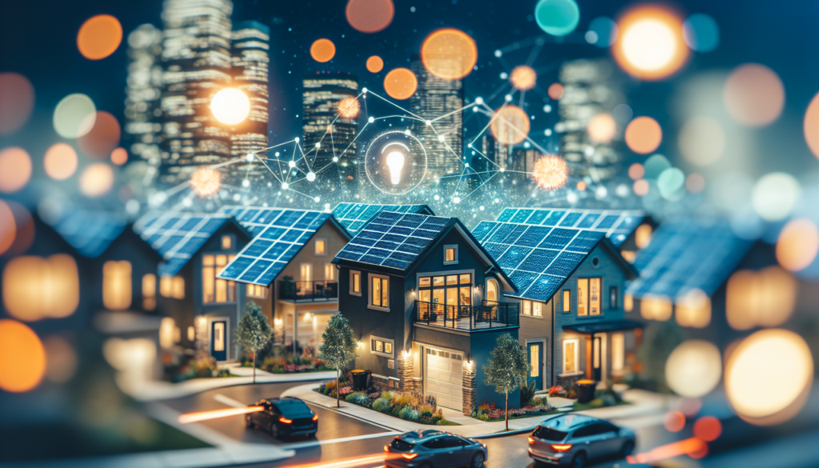
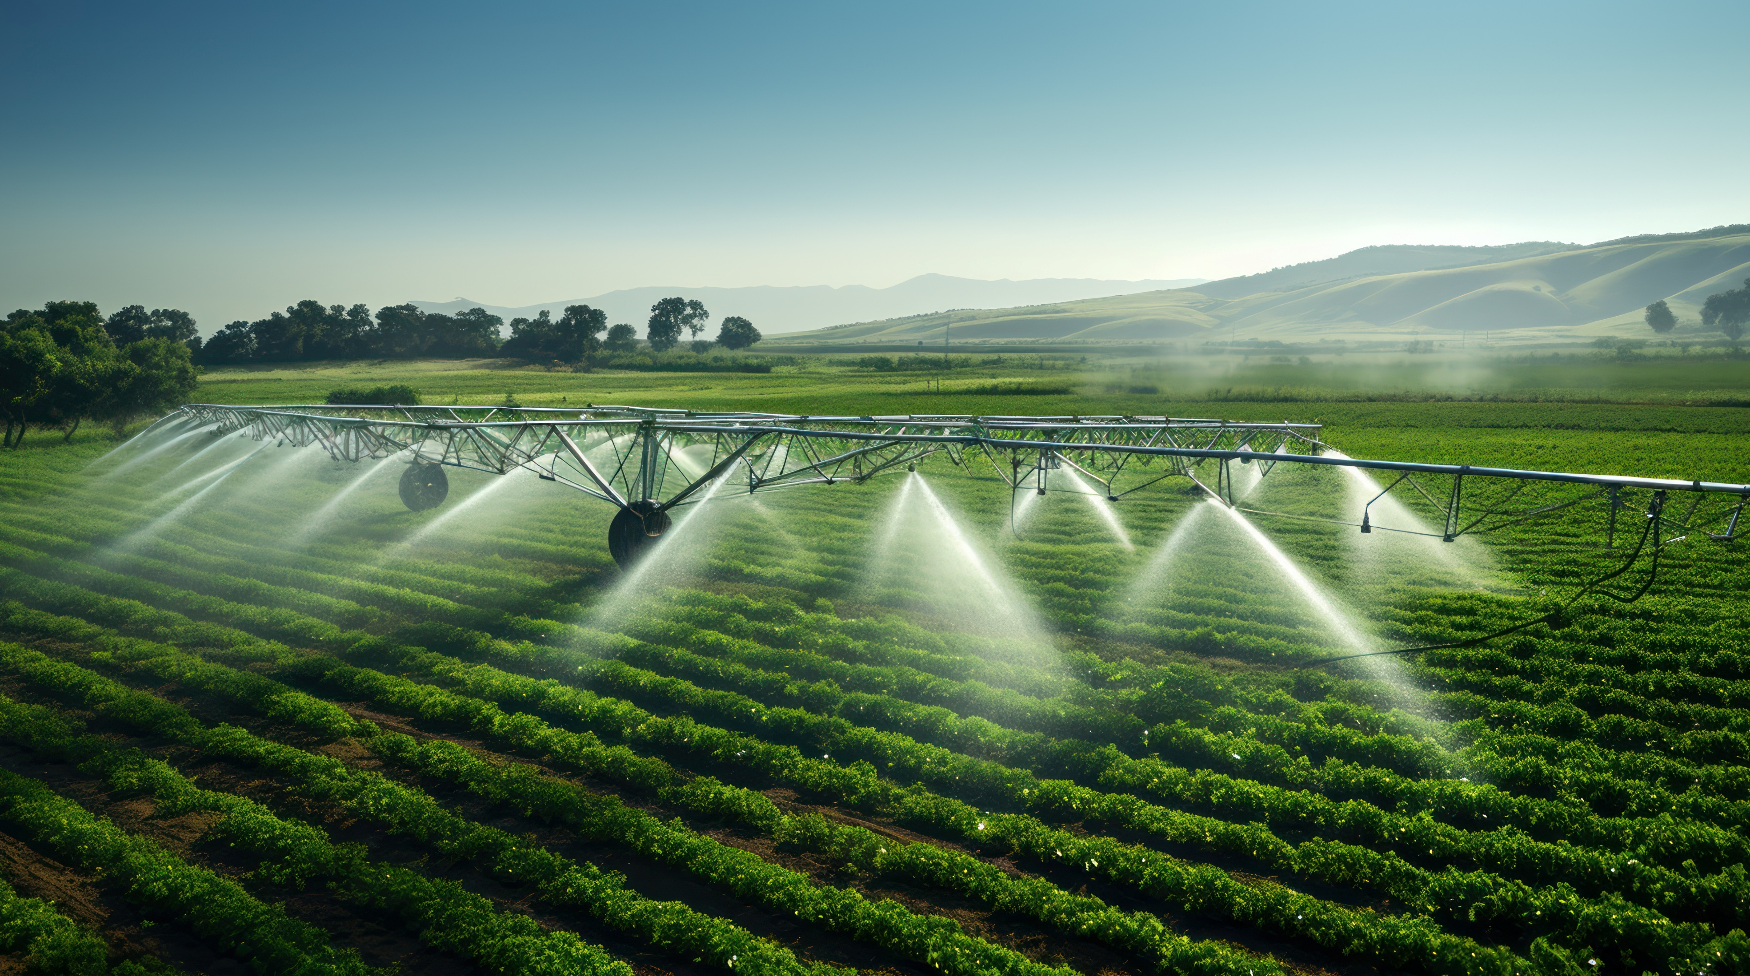
Casos de colaboración e innovación en el ámbito de la economía circular
CENIT & CENIT2.0
IA para sistemas de riego
Desarrollo de una Plataforma Digital para la Gestión de Comunidades Energéticas Inteligentes que sea capaz de digitalizar todos los procesos asociados a las mismas a través de una herramienta cloud, mediante la aplicación de herramientas de Inteligencia Artificial y Blockchain sobre una arquitectura Big Data.
Desarrollo de un Sistema integral y avanzado para el monitoreo y control inteligente del riego en zonas verdes con el objetivo de mejorar la sostenibilidad, eficiencia y productividad de entornos agrícolas y urbanos, para optimización de recursos hídricos y un manejo más sostenible de entornos agrícolas y urbanos.

Slide 8
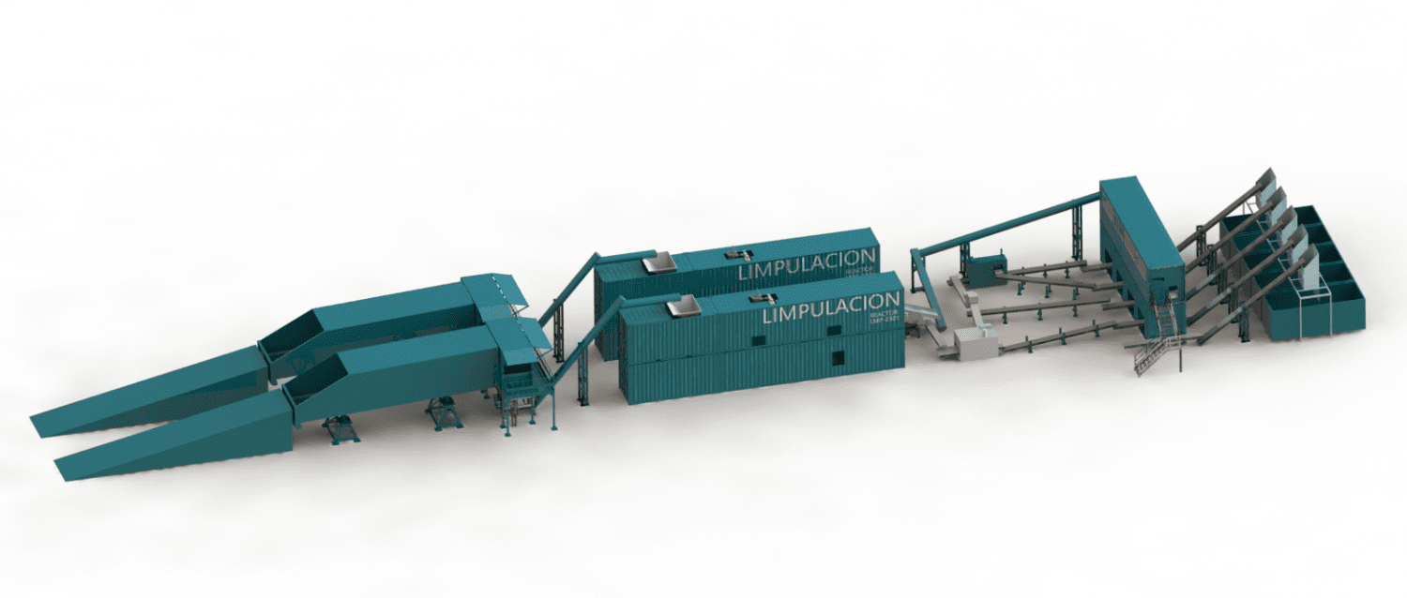




Casos de colaboración e innovación en el ámbito de la economía circular
Proyecto de limpulación
Proyecto de I+D+i basado en limpulación de RSU (fracción resto) para recuperación de materiales y creación de cadenas de valor
    Transformar la fracción resto en materiales limpios, clasificados y manipulables. Incrementar la clasificación del 30% al 90%.
    Reducir el número de vertederos, impulsando la Economía Circular y los principios de los ODS.
    Facilitar la adaptación de los materiales recuperados para obtener materias primas con demanda en el mercado.
    Incorporar a toda la cadena de valor: autoridades locales, operadores de gestión de RSU, empresas y pymes, universidades, centros de investigación e industria final.

Slide 9



Casos de colaboración e innovación en el ámbito de la economía circular
EIT KIC Water
Crear un ecosistema que fomente la innovación, el emprendimiento y la formación especializada en torno al agua
Temáticas
Aguas marinas, zonas costeras, entorno marítimo y portuario, ríos, lagos y aguas superficiales
Escasez de agua, sequía
Inundaciones
Degracación de ecosistemas marinos
Economía circular y sostenible
Innovación
Traccionar grandes proyectos e iniciativas en torno al agua en la península Ibérica
Impulso de tecnologías cutting edge

Slide 10


Casos de colaboración e innovación en el ámbito de la economía circular
EIT KIC Water
Crear un ecosistema que fomente la innovación, el emprendimiento y la formación especializada en torno al agua
Negocio
Lab-to-market: facilitar la transición al mercado de tecnologías relacionadas con el agua.
Soporte a empresas, pymes y startups para el desarrollo de nuevos productos y servicios en torno al agua.
Open calls. Programas de aceleración.
Atracción de oportunidades de inversión.
Educación
Reforzar las capacidades de las universidades.
Punto de encuentro de grupos de investigación y centros tecnológicos.
Puesta en marcha de un Centro de conocimiento del agua en Málaga.

Slide 11





Contacto .
Severo Ochoa, 4 3ª Planta
Parque Tecnológico de Andalucía - Málaga
innovairv.com
info@innovairv.com
Ubicación
Web
Email
RRSS

Slide 12
innovairv.com

